Slide 1
Proof of Thought
--Defination Of Ai Sharing Manner
create by
Penn，Caden，yuzhong
in 2025-07-27 adventureX

Slide 2
01
Inspiration
Table of Content
02
What is PoT
03
Features
04
How It Works

Slide 3
01
Inspiration

Slide 4
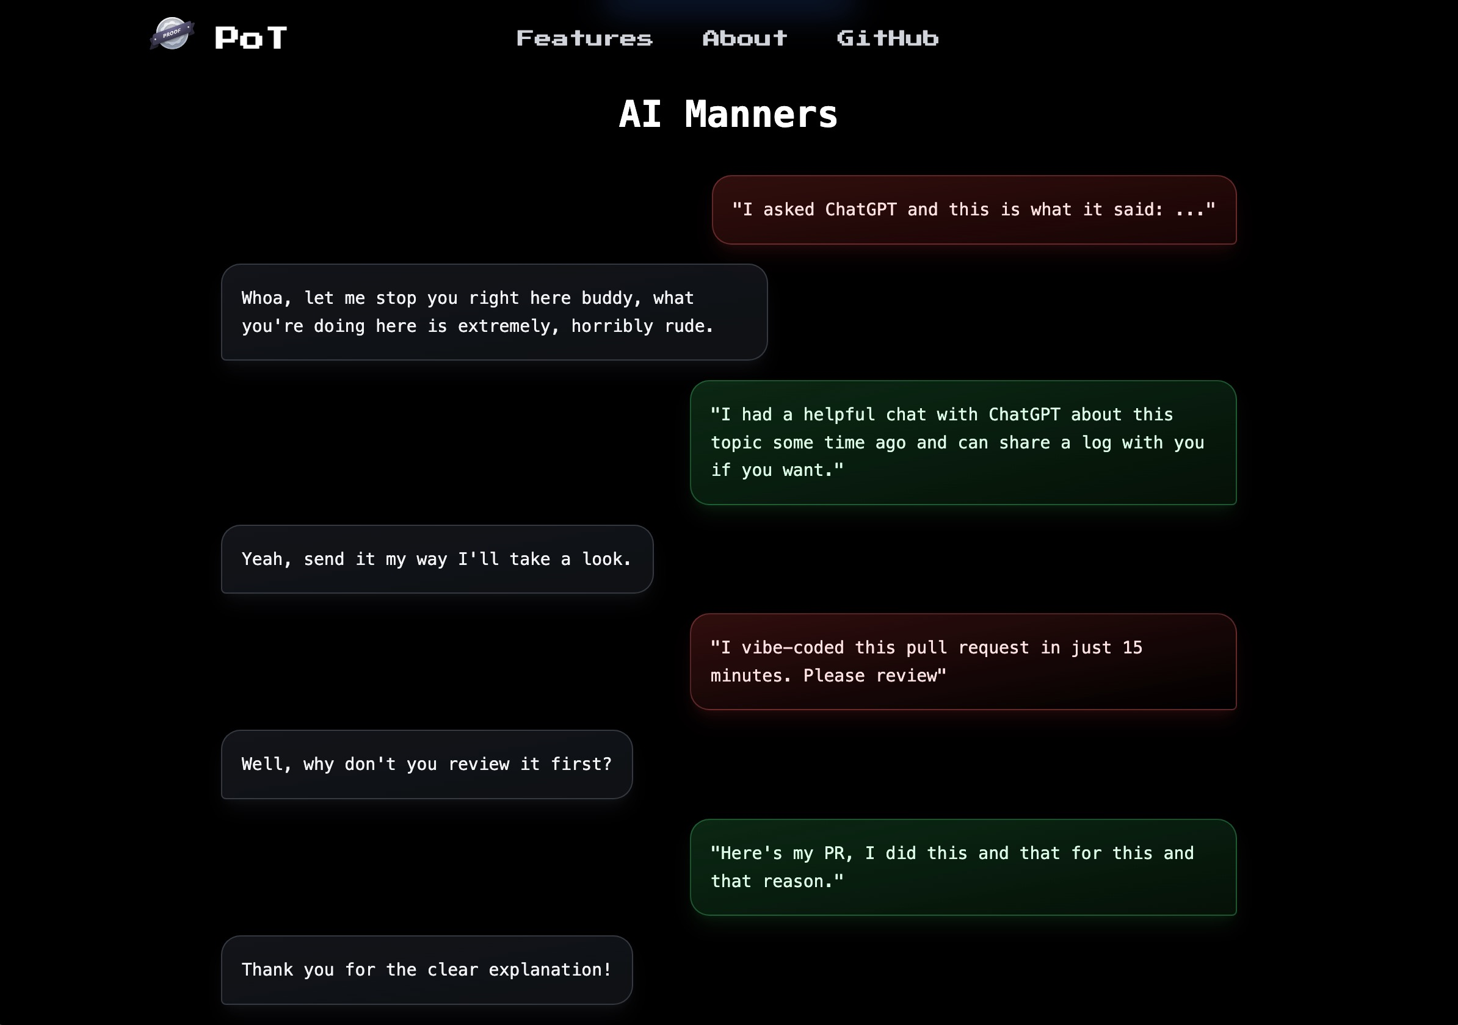
It's rude to show AI output to people
在一个 AI 可以高效生成文本、代码甚至艺术的时代，我们开始面临一个新的社交难题：直接甩给别人一长串未经思考和整理的 AI 生成内容，是一种不尊重的行为。这不仅将筛选和验证的认知负担转移给了接收者，也消解了分享背后本应有的人类智慧与情感。

Slide 5
PoT 旨在将分享 AI 辅助内容的过程，变成一种有仪式感的、彰显人类思考价值的行为。
“何以为人”，探讨那些无法被代码复制的人类特质——创造力、同理心、道德判断和面对不确定性的勇气。
这让我们思考：我们该如何在一个由算法驱动的世界里，保留并彰显“人”的价值？
Proof of Thought (PoT) 正是我们的答案。我们认为，人的价值不在于“比机器更快更强”，而在于我们是“意义的编织者”。

Slide 6
02
What is PoT

Slide 7
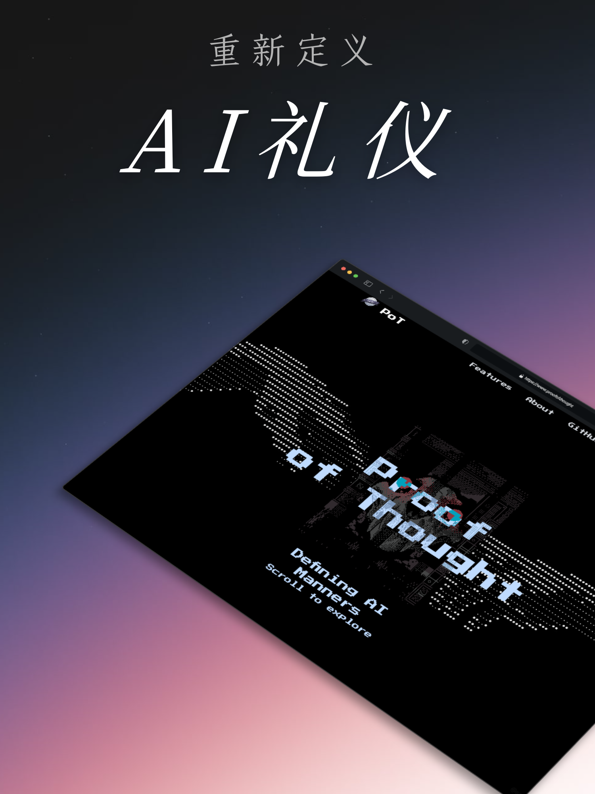
Proof of Thought (PoT) 是一个开源工具，它能帮助你为任何你想分享的、经过 AI 辅助创作的内容，附加一份“思考证明”。
我们希望通过这种方式，推广一种更负责任、更具人文关怀的 AI Manners（AI 时代的新礼仪），并让每一次分享都成为对“何以为人”的有力注脚。

Slide 8
03
features

Slide 9
Feature List
场景化思考表单 |  | 根据你分享的内容是 对话(Chat)、艺术(Art) 还是 代码(Code)，提供不同的引导式问题，帮助你快速梳理思路。
仪式感动画 |  | 在展示“思考证明”前，播放一段精心设计的动画，创造独特的“开箱”体验。
PoT 印章 |  | 为你的 GitHub MarkDown 提供“PoT 印章”（Badge），可以嵌入到你的博客、PR 中，直观地展示这份内容背后有人类的深度思考
模板化分享 |  | 一键复制优雅的分享文案和带有 PoT 链接的 Markdown 代码，方便地分享到任何地方

Slide 10
04 How It Works

Slide 11
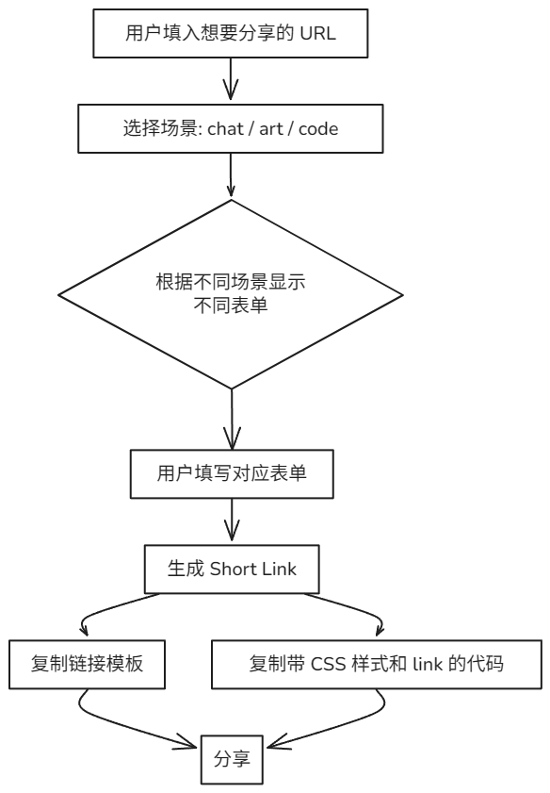
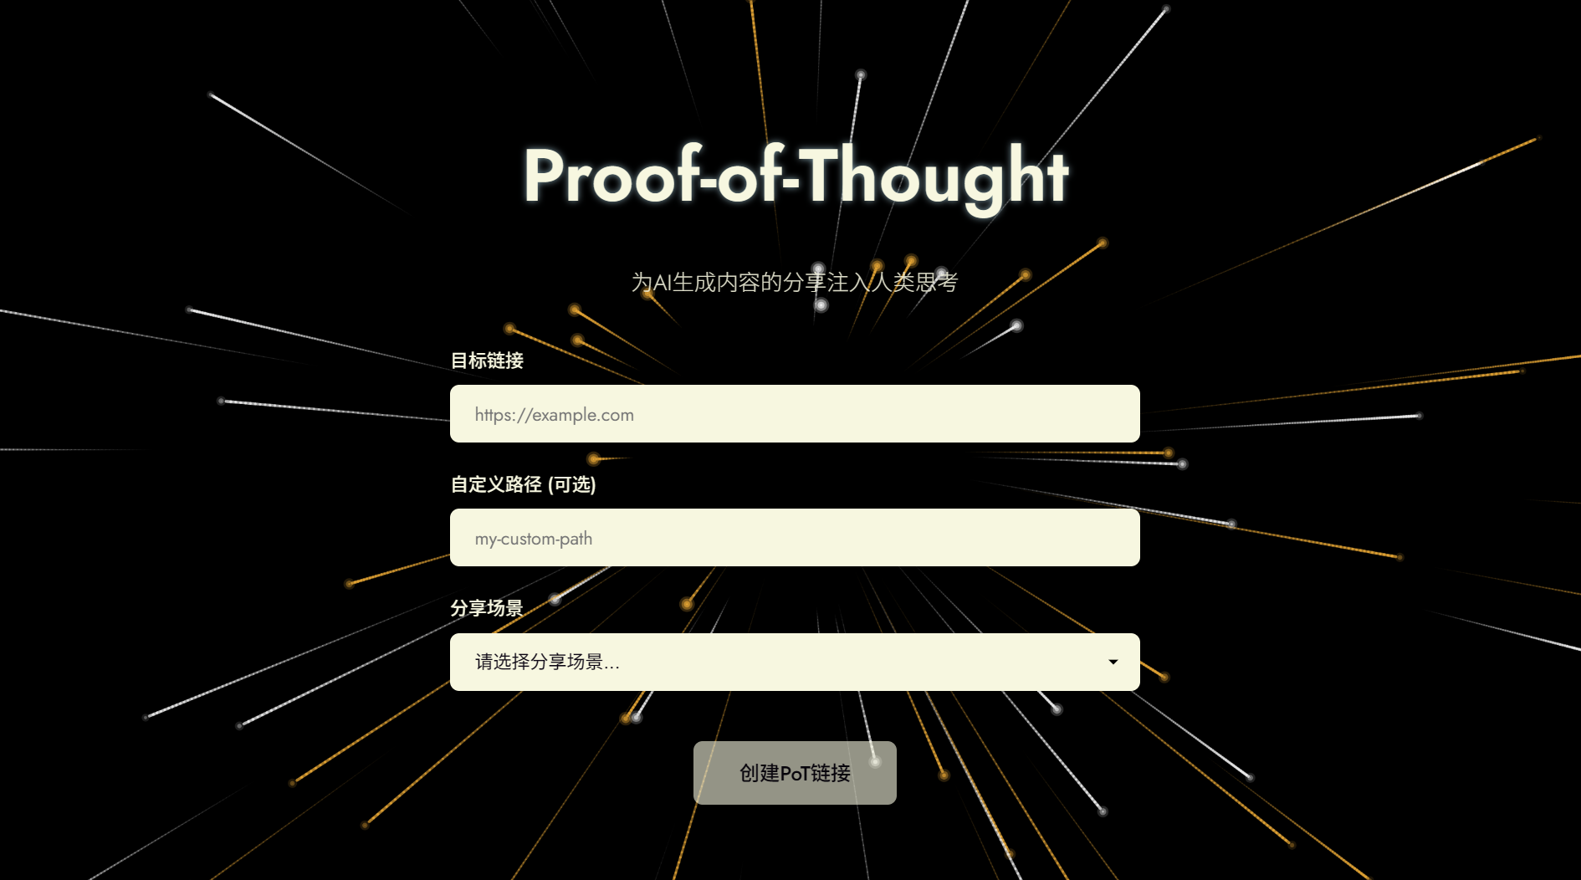
创建你的 PoT 链接

Slide 12
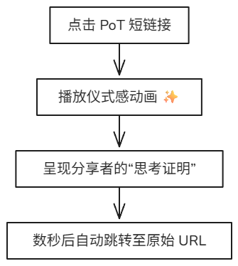
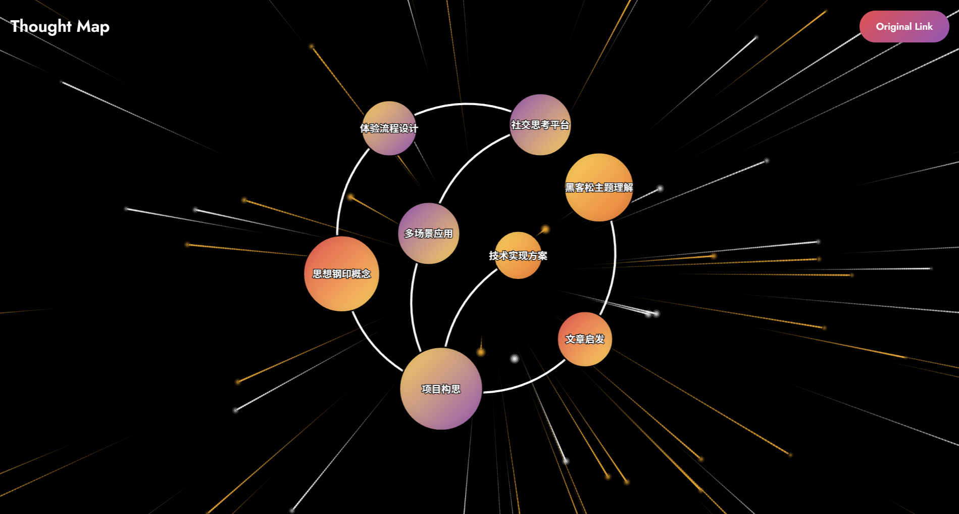
展示与Ai对话的思维图谱

